Slide 1

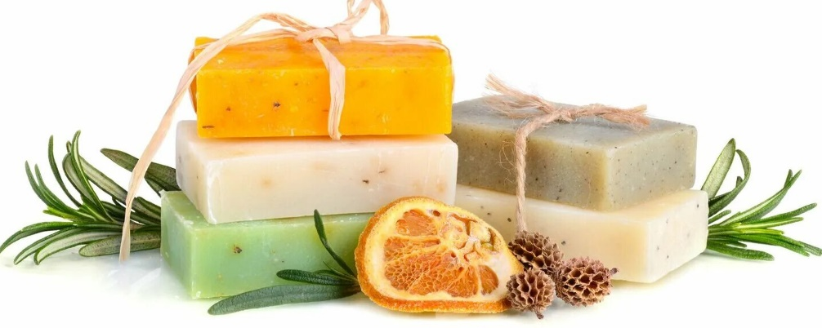
Муниципальное автономное общеобразовательное учреждение
«Покровская средняя общеобразовательная школа» с. Покровское Каменский МО Свердловская область
Творческий проект
«Да здравствует мыло душистое...»
Автор: ученица 4б класса,
Аввакумова Мария
Руководитель: классный руководитель
Патрушева Ирина Вячеславовна

Slide 2

"Надо, надо умываться по утрам и вечерам!... Да здравствует мыло душистое и полотенце пушистое, и зубной порошок и густой гребешок!
Цель проекта:
Изготовление мыла ручной работы в домашних условиях.
Задачи проекта:
1. Познакомиться с историей появления мыла;
2. Узнать состав мыла и раскрыть значения мыла для человека;
3. Провести опрос одноклассников по теме;
4. Познакомиться с технологией изготовления мыла;
5. Найти и собрать материал для изготовления мыла;
6. Изготовить и апробировать домашнее мыло;

Slide 3
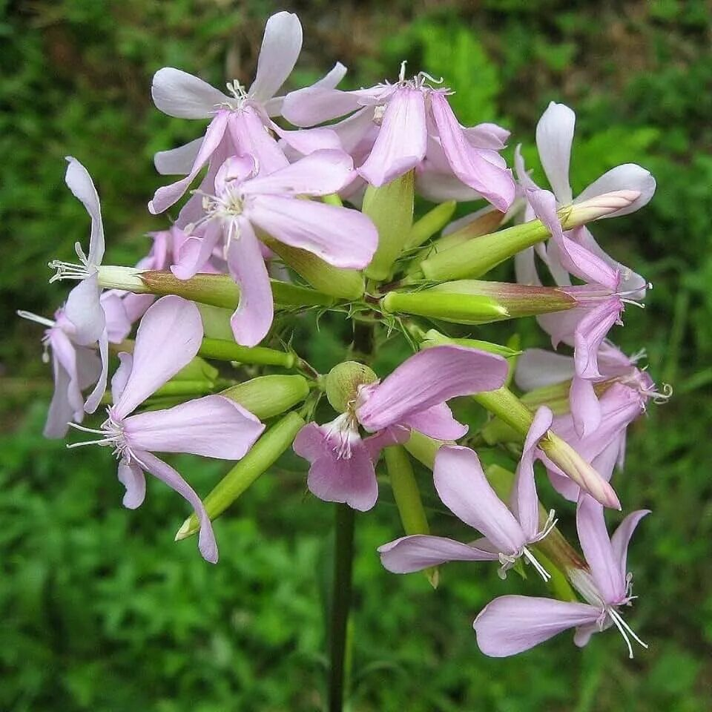
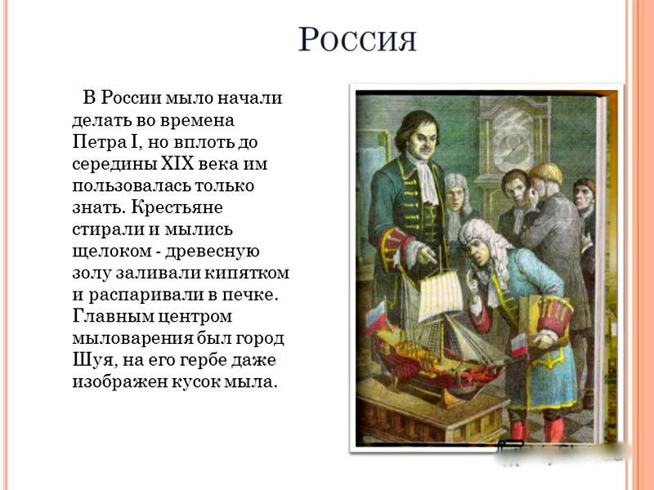
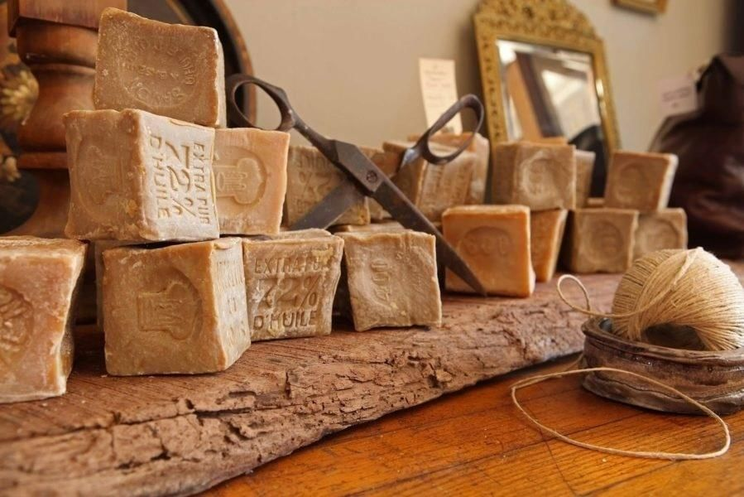
Растение Мыльнянка

Slide 4
Основным компонентом мыла является смесь растворимых солей высших жирных кислот. Исторически в качестве жиров использовали преимущественно говяжий или овечий жир, позже в список вошли оливковое, пальмовое и кокосовое масла.
В составе мыла могут быть и другие вещества, обладающие моющим действием, а также ароматизаторы (эфирные масла), красители, различные добавки (твёрдые частицы измельчённых семян, зёрен, сушёных ягод и трав).
Из чего состоит мыло?

Slide 5
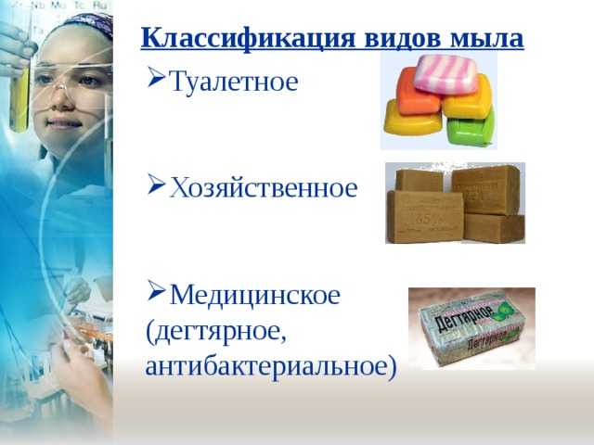

Slide 6

В быту - соблюдение личной гигиены, удаление вирусов и бактерии, ухода за чувствительной кожей.
В текстильной промышленности - используют для изготовления водонепроницаемых тканей.
В металлообрабатывающей промышленности — для защиты металлов от ржавчины.
В косметической промышленности — в качестве основного компонента многих шампуней и кремов.
В пищевой промышленности — как дезинфицирующее и очищающее средство.
В медицине - использоваться для лечения болезней кожи.
Значение мыла для человека

Slide 8
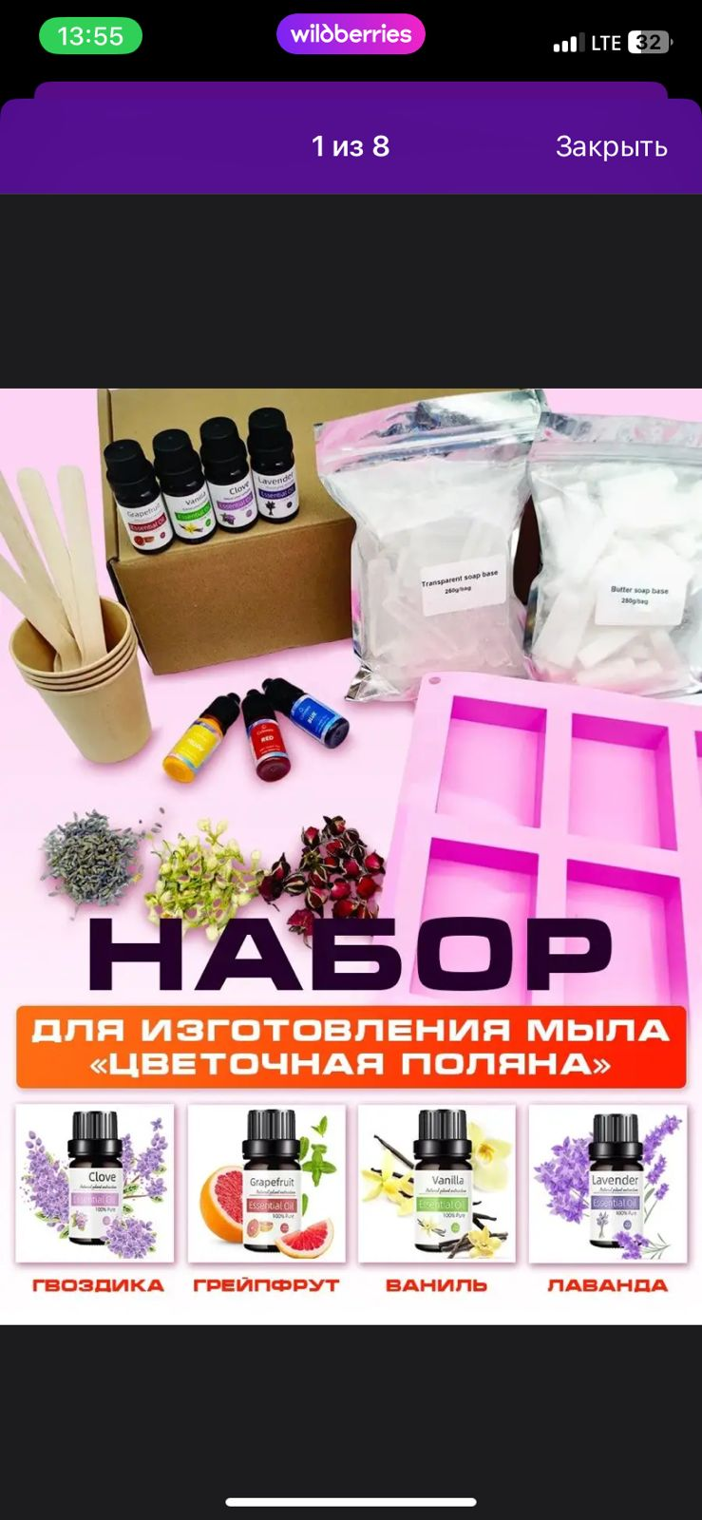
Изготавливаем мыло
в домашних условиях
Средняя стоимость набора составляет – 900 рублей.
Набор «Цветочная Поляна» стоимость 1900 рублей.
В состав набора вошли:
Мыльная основа прозрачная и белая;
Ароматизаторы: ваниль, лаванда, гвоздика, грейтфрукт.
Красители: красный, желтый, синий;
Сухоцветы: роза, лаванда, жасмин;
Силикованная формочка, стаканчики и ложки

Slide 9
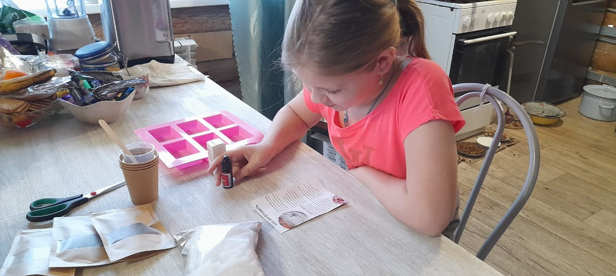
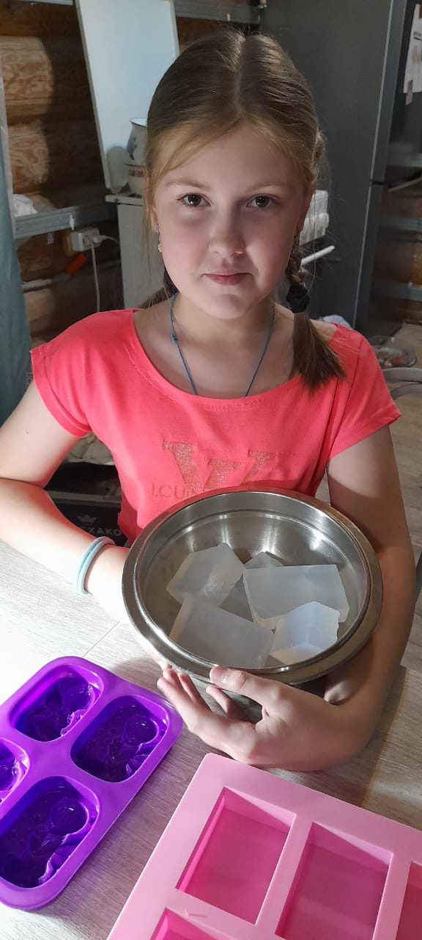
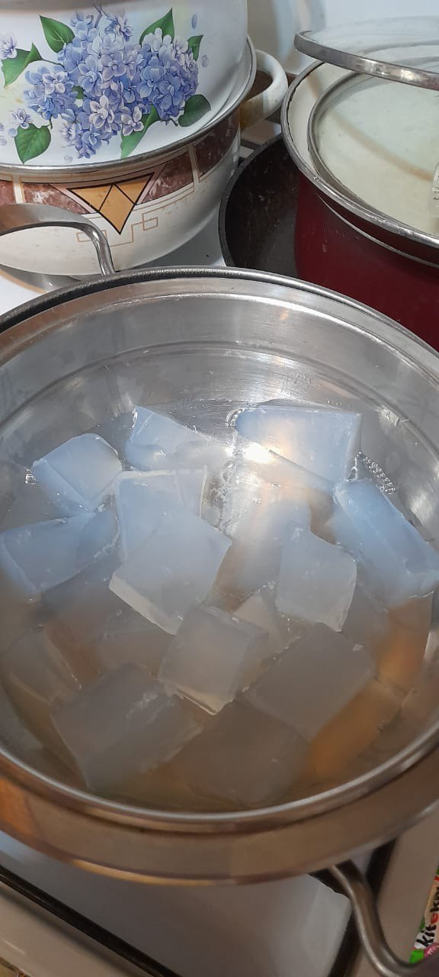
1 Этап работы:
1. Растопить мыльную основу на водяной бане. Необходимо в кастрюлю налить воды так, чтобы емкость с мыльной основой не соприкасалась с водой на 2-3 сантиметра. Перемешивать основу до полного растворения всех кусочков.

Slide 10
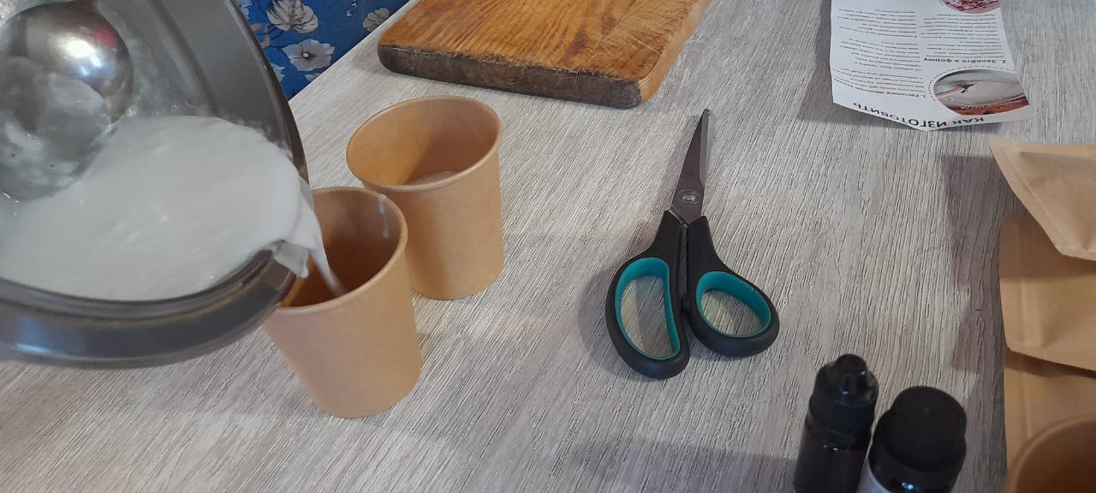
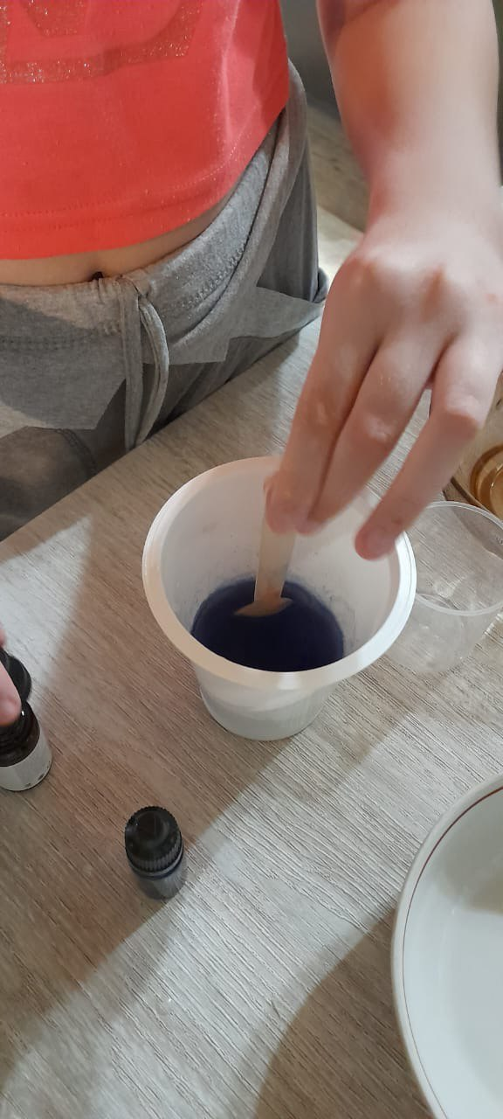
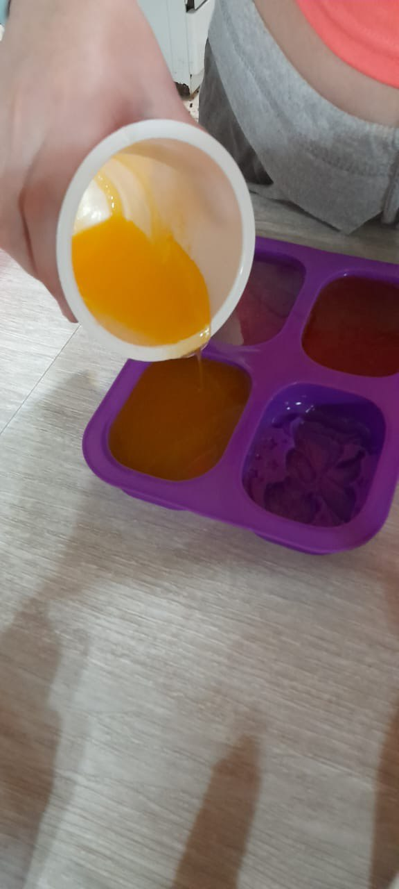
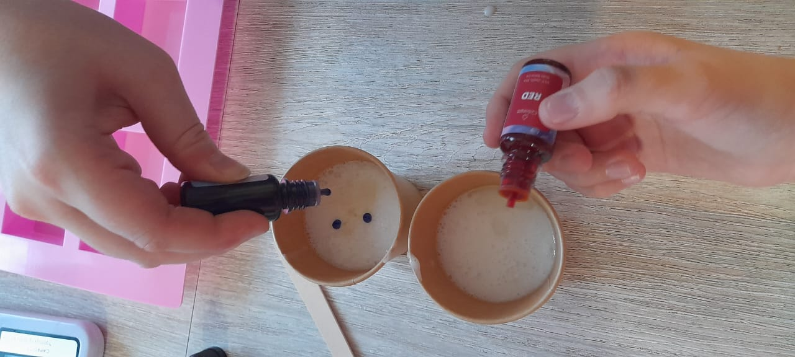
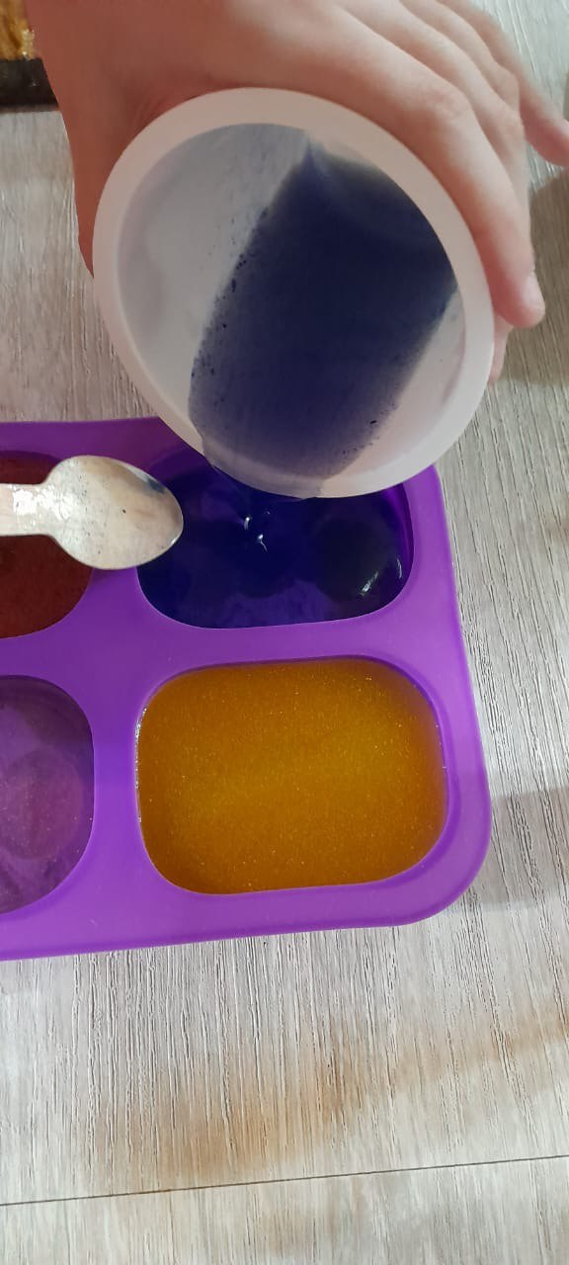
2 Этап работы:
2. Разделить жидкую основу на 4 емкости и добавить разные красители и ароматизаторы.
Тщательно перемешать, остывшую массу влить в формы для мыла.

Slide 11
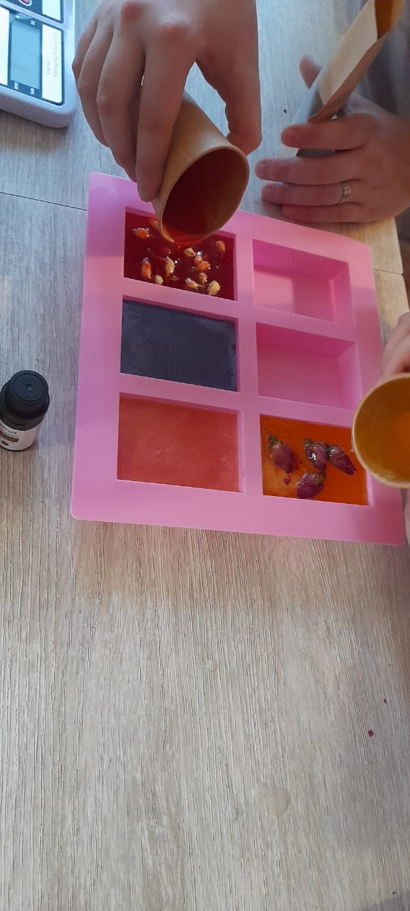
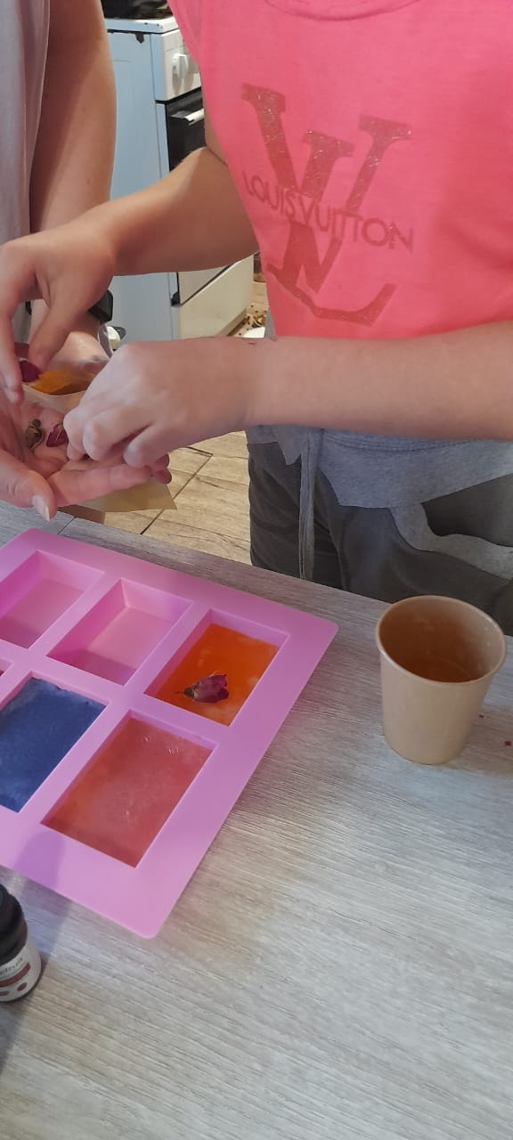
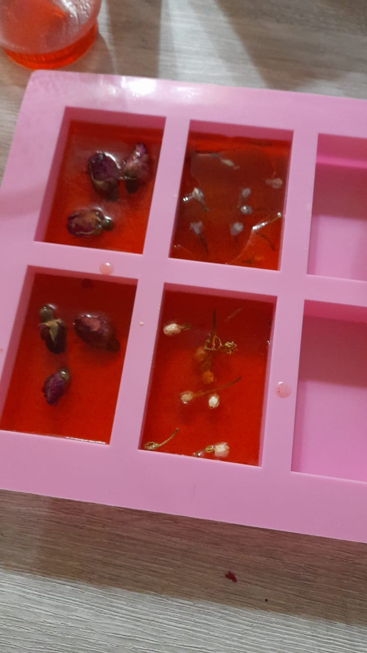
3 Этап работы:
3. Добавить в формочки с мыльной основой необходимые сухоцветы.
Оставить застывать при комнатной температуре от 30 мин до 2х часов.

Slide 12
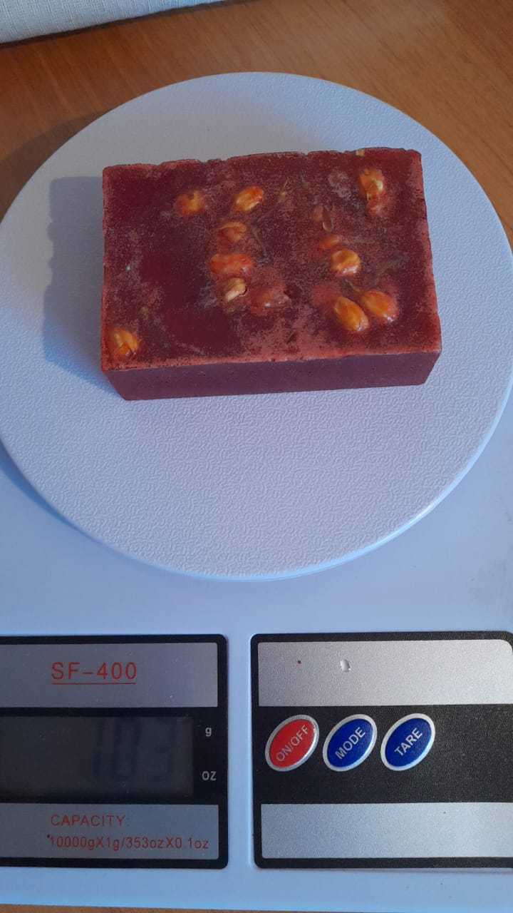
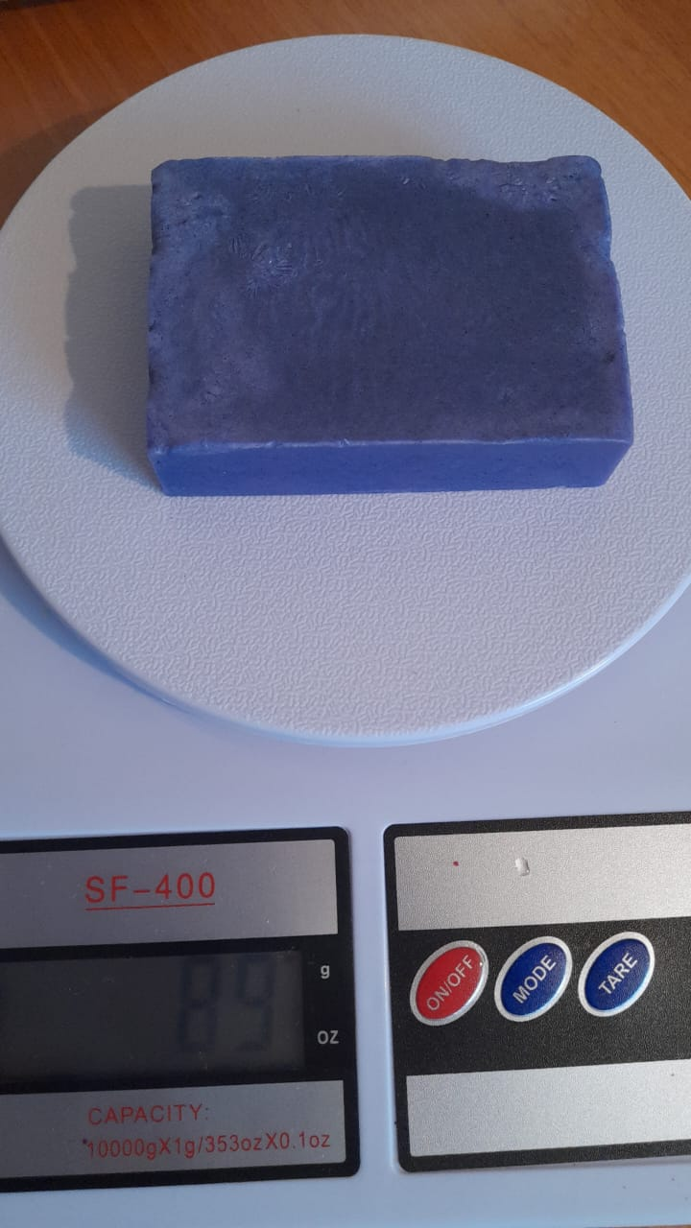
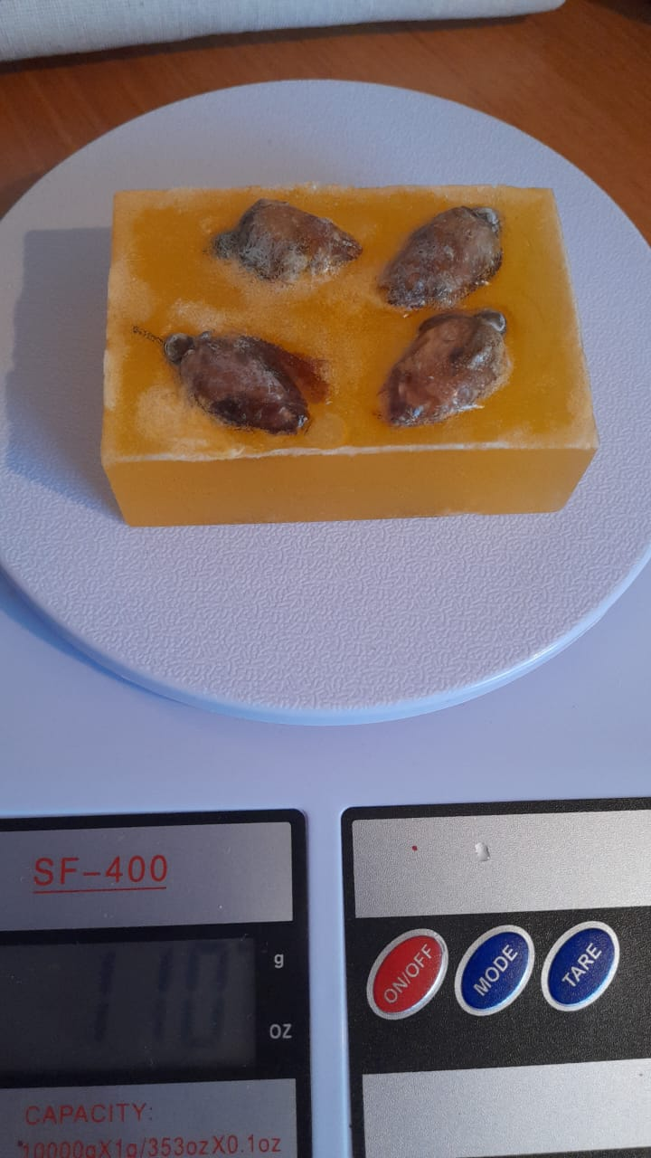
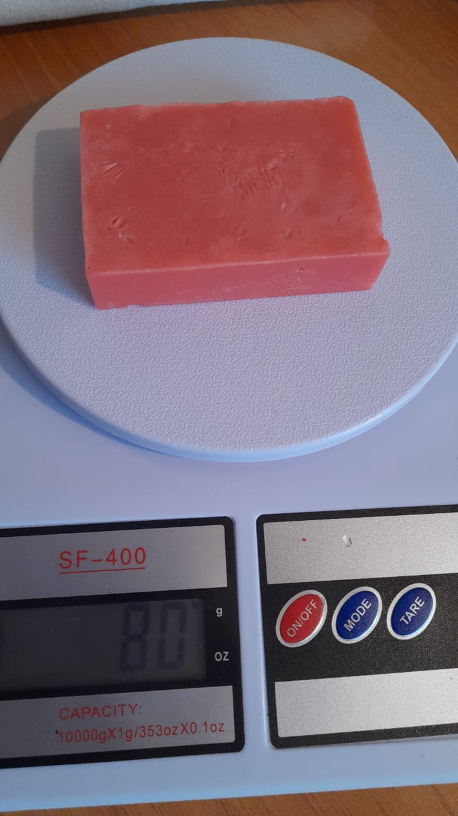
С розой и грейфруктом
Масса – 103 гр.
С ванилью
Масса – 89 гр.
С жасмином и ванилью
Масса – 110 гр.
С грейфруктом
Масса – 80 гр.

Slide 13
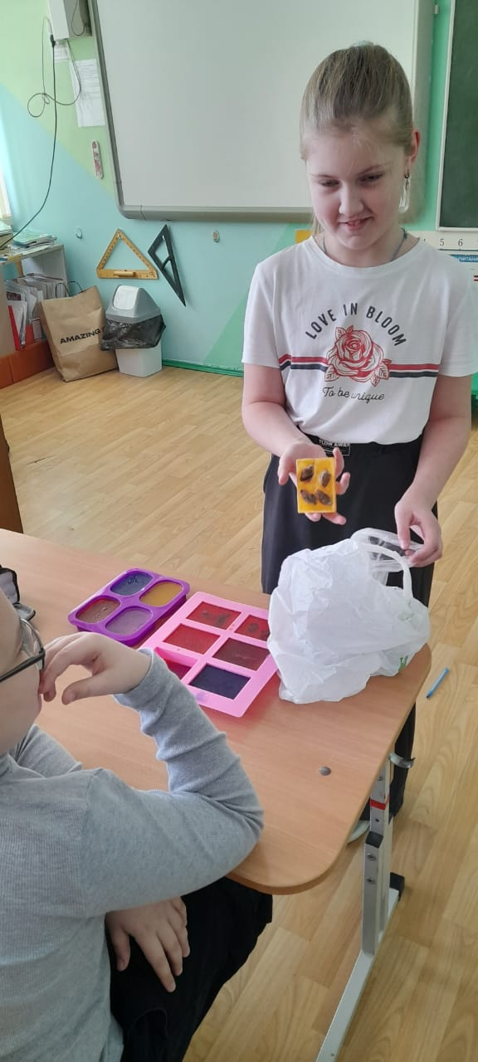
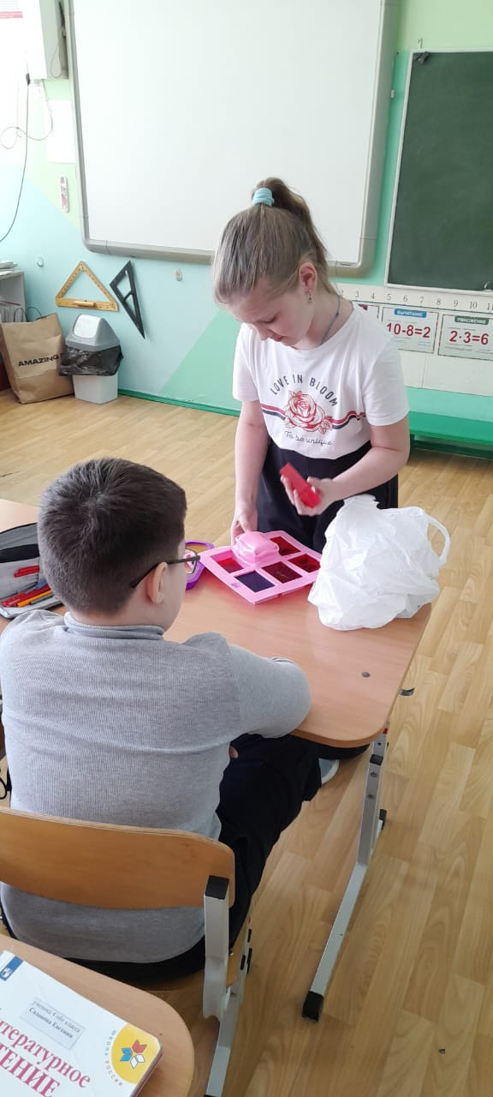
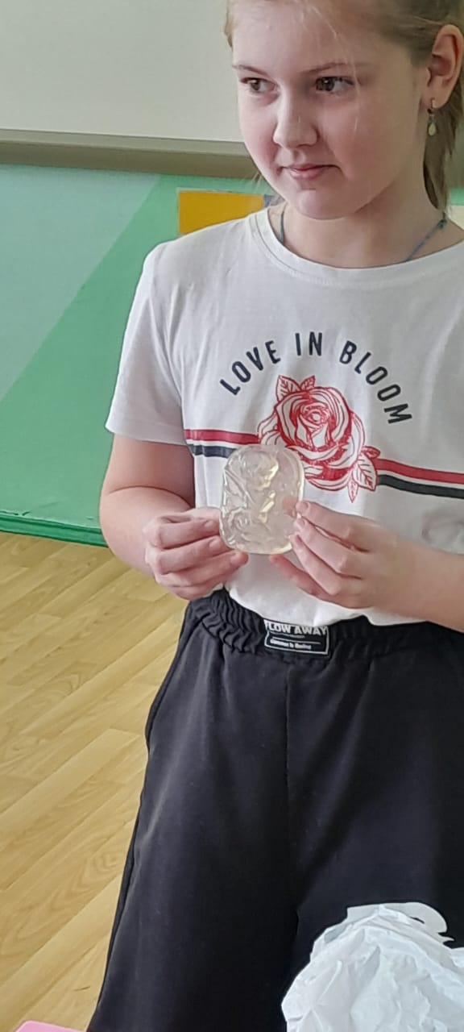
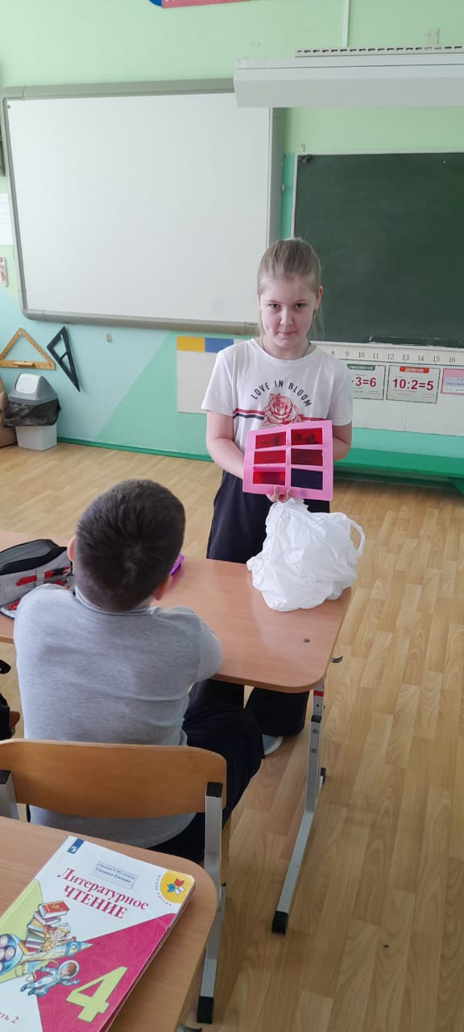
Презентация мыла одноклассникам

Slide 14
СПАСИБО ЗА ВНИМАНИЕ!

